Slide 1
Предпринимательские классы
Популяризация предпринимательства среди молодежи

Slide 2
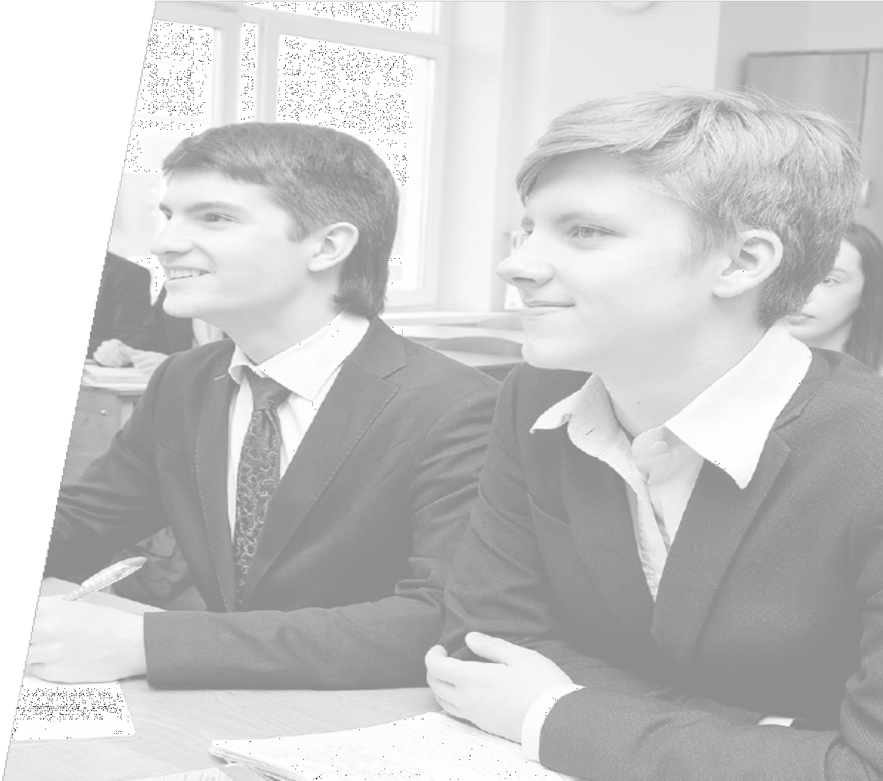
Образовательная программа
4 года
с 8 по 11 класс
Миссия проекта
Популяризация предпринимательства и формирование бизнес мышления среди молодежи
Цель проекта
Существенное увеличение количества предпринимателей в России

Slide 3
Задачи проекта
Развить Профессиональные навыки и личностные качества
Сформировать у школьников предпринимательские способности
Повысить интерес
к реализации собственных
идей и проектов
Замотивировать
к созданию собственного бизнеса
Вовлечь
школьников в
предпринимательство

Slide 4
Методы и инструменты обучения
Мастер-классы по развитию
профессиональных и личностных качеств
Участие в акселерационных, грантовых и творческих конкурсах
Спикеры: предприниматели
из бизнеса
Деловые игры
Разбор фильмов
Тренинги
Стартап дни
Лектории
Экскурсии

Slide 5
Экосистема проекта
Уральский государственный
экономический университет
Главы городов
Начальники Управления образования
Директора школ
Эксперты предприниматели
Свердловский областной Союз промышленников и предпринимателей
Родители
Дети

Slide 6
Преподавательский состав
Молодые и современные преподаватели, которые разделяют идеологию предпринимательства;
Участие в проектах, направленных на развитие молодежи
Умение управлять групповой динамикой
Опыт работы в предпринимательской
деятельности;
100 преподавателей
Опыт наставничества, подготовки школьников к олимпиадам
Умение применять интерактивные технологии при работе с группой
УрГЭУ
РАНХиГС
Преподаватели из других вузов и учебных заведений
6

Slide 7
Развитие профессиональных навыков и личностных качеств
ПЕРВЫЙ ГОД ОБУЧЕНИЯ
ВТОРОЙ ГОД ОБУЧЕНИЯ
История предпринимательства
Финансовая грамотность
Экономика предприятий
Конкурентная разведка
Управление проектами
Бизнес - моделирование
Бренд-менеджмент
Тайм- менеджмент
Разработка продающих презентаций
Мастер-классы/тренинги
Экскурсии на предприятия
Методы бизнес-планирования
Маркетинговый план
Финансовое моделирование
Правовая грамотность
Стратегия маркетинга
Анализ рынка
Стратегическое мышление

Slide 8
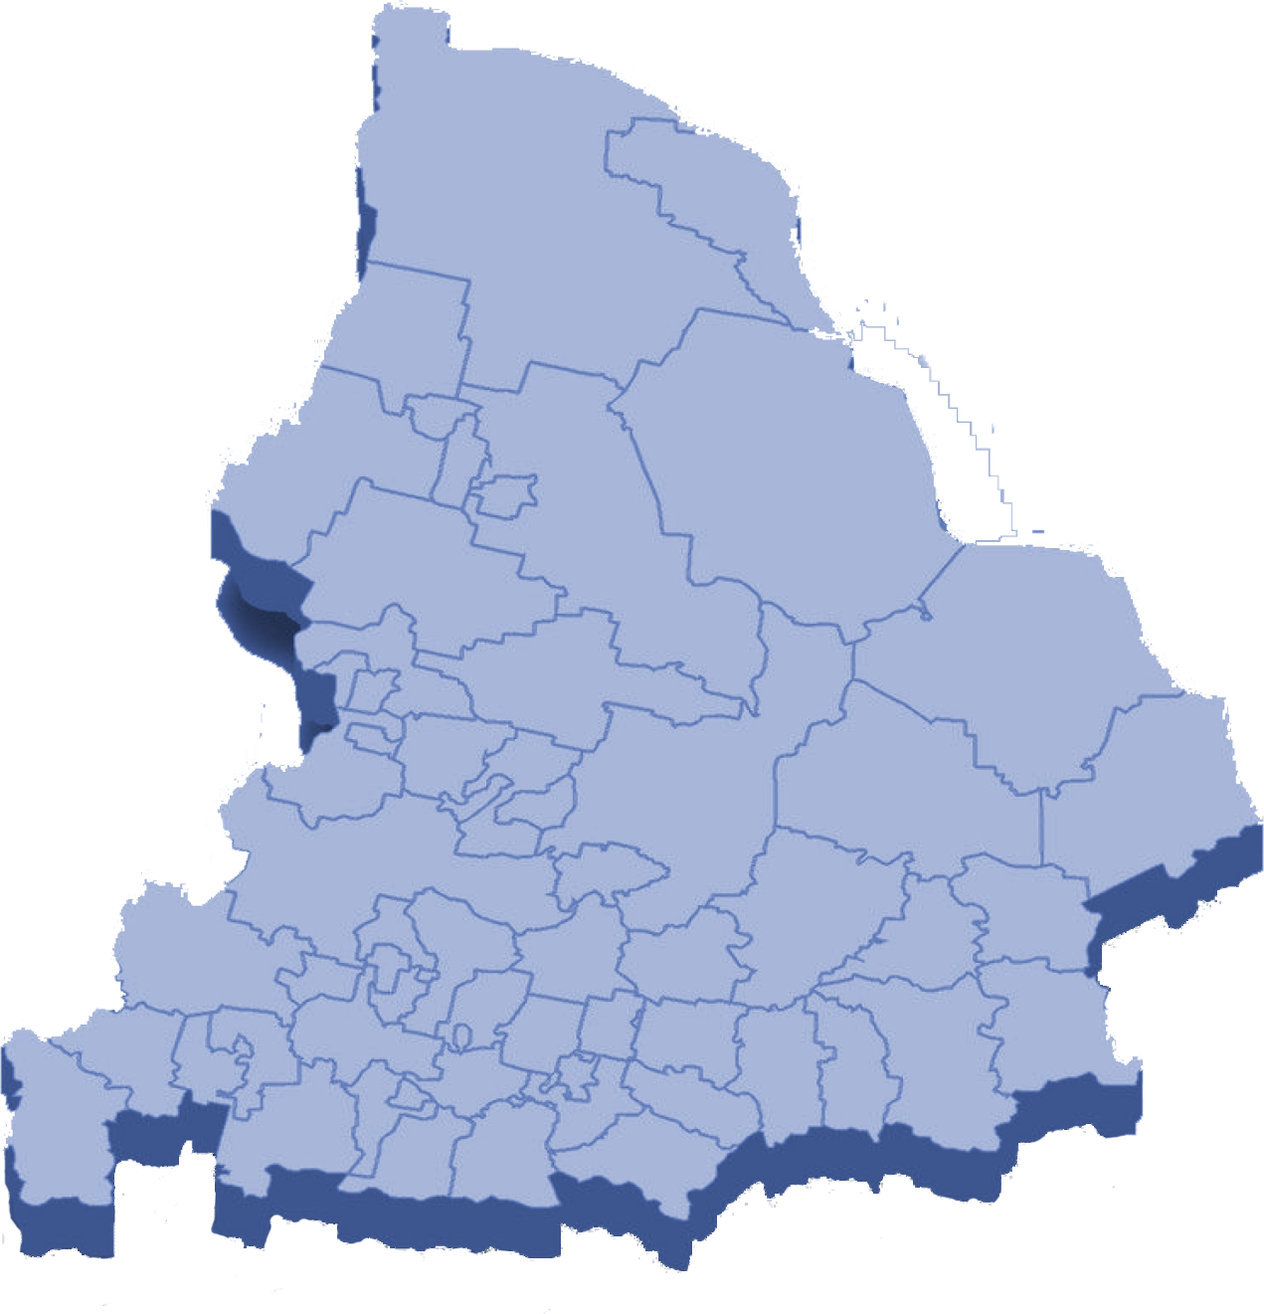
География проекта в 2022/2023 учебном году
Краснотурьинск
Верхняя Салда
Нижний Тагил
Новоуральск
Первоуральск
Екатеринбург
Заречный
Красноуфимск
Полевской
Каменск-Уральский

Slide 9
Результаты 2021-2022 гг.
475
школьников
30
классов
27
школ
3
муниципалитета
Полевской, Краснотурьинск, Екатеринбург
10
мероприятий
мастер классы, экскурсии

Slide 10
Результаты 2022/2023 гг.
1500
школьников
270
проектов
37
групп
9
экскурсий
10
городов - участников проекта
7
встреч с главами муниципальных образований
36
встреч
с предпринимателями

Slide 11
Стратегия проекта
2024 г.
30 000 детей выход в другие
Российские регионы
2023 г.
15 000 детей Свердловская область
2021 г.
475 детей
3 города
2022 г.
3 000 детей
10 городов
Масштабирование проекта через бесплатную социальную франшизу

Slide 12
Спасибо за внимание !

